Slide 1
Sistemas de espectro expandido
Sistemas de comunicaciones inalámbricas

Slide 2
Spread spectrum (SS)
Las técnicas SS extienden la información sobre un gran ancho de banda ( mucho mayor al requerido por la inversa de la tasa de bit).
Obtienen un buen desempeño.
La información es difícil de distinguir (nivel de señal similar al ruido)
Mejora el desempeño frente a la interferencia inter-sìmbolo (ISI)
Robusto frente a interferencia de banda angosta.
Permite que múltiples usuarios compartan el mismo espectro.
Inicialmente fue muy utilizado en aplicaciones militares (difícil de detectar)
2da y 3ra generación celular utilizan técnicas SS.

Slide 3
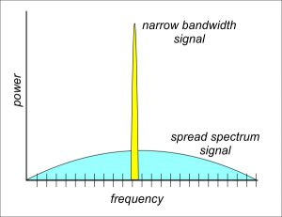
Principios de SS
SS es una técnica de modulación aplicadas a señales digitales que aumenta el ancho de banda de transmisión a un valor mucho mayor al mínimo ancho de banda requerido.
Las principales características de las señales SS son:
La señal ocupa un ancho de banda mucho mayor al requerido por la señal de información
La modulación SS es implementada usando un código de spreading (independiente a la información de la señal)
El proceso de demodulación (despreading) se realiza en el receptor correlacionando la señal recibida con una copia del código de spreading.

Slide 4
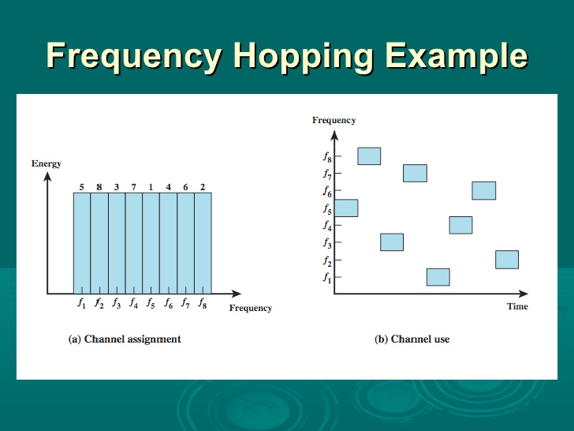
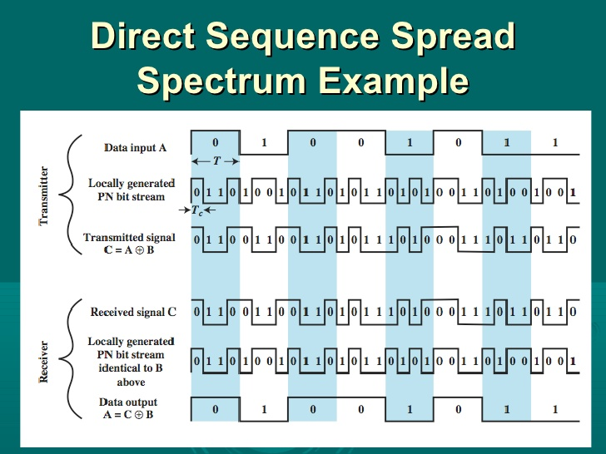
Spread spectrum
Cada bit es representado por multiples bits usando un código de spreading.
La señal se expande en frecuencia
Entre las técnicas SS mas utilizadas se pueden mencionar:
La información es transmitida en diferentes frecuencias (alternadadamente)
Frequency Hopping SS
Direct sequency SS

Slide 5
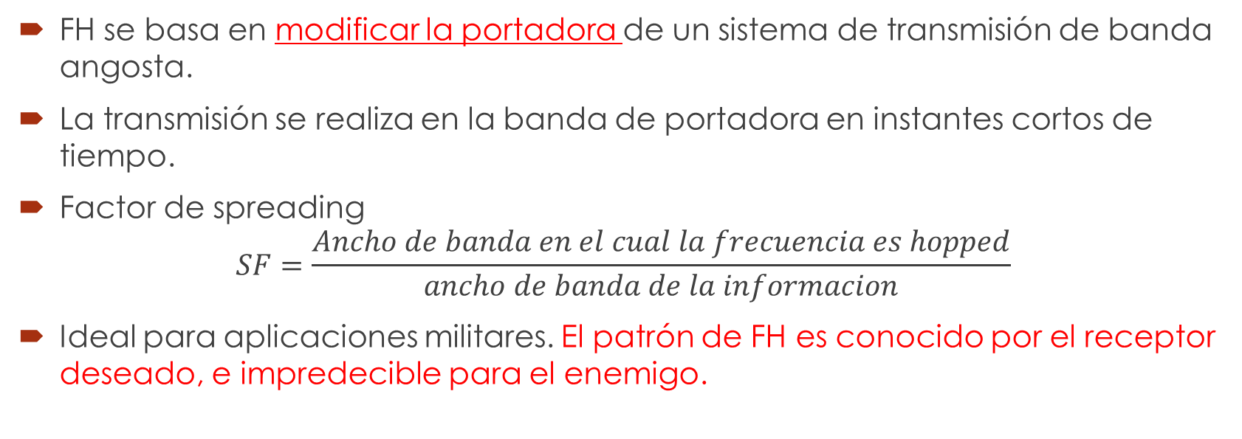
Frequency Hopping
FH se basa en modificar la portadora de un sistema de transmisión de banda angosta.
La transmisión se realiza en la banda de portadora en instantes cortos de tiempo.
Factor de spreading
$$SF=\frac{Ancho de banda en el cual la frecuencia es hopped}{ancho de banda de la informacion}$$
Ideal para aplicaciones militares. El patrón de FH es conocido por el receptor deseado, e impredecible para el enemigo.

Slide 6
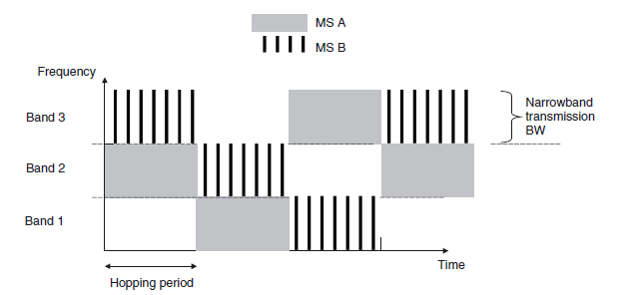
Frequency hopping
DOWNLINK.
Estacion Base (BS) transmite a todos los usuarios (MS) al mismo tiempo
Se vuelve a repetir
En este ejemplo, la BS puede operar en 3 bandas y atiende a 2 usuarios
Diversidad en frecuencia!!
Existe sincronismo entre usuarios y estación base
UTILIZA LA MISMA SECUENCIA DE HOPPING PARA LOS DOS USUARIOS

Slide 7
Frequency hopping
SI NO HAY SINCRONISMO!!
UTILIZA LA MISMA SECUENCIA DE HOPPING PARA LOS DOS USUARIOS
COLISIONES → perdida de desempeño

Slide 8
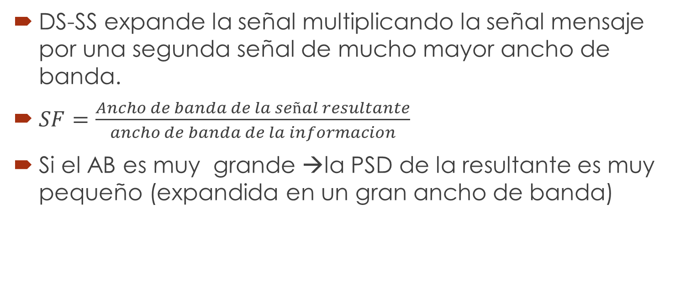
Direct sequence-SS
DS-SS expande la señal multiplicando la señal mensaje por una segunda señal de mucho mayor ancho de banda.
$SF=\frac{Ancho de banda de la señal resultante}{ancho de banda de la informacion}$
Si el AB es muy grande →la PSD de la resultante es muy pequeño (expandida en un gran ancho de banda)

Slide 9
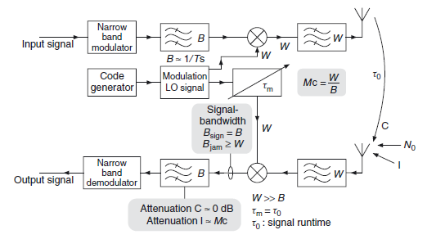

DS-SS
La secuencia de información es multiplicada por una señal de banda ancha generada modulando una portadora senoidal con una secuencia de spreading
Ts – duración del símbolo de información
Tc – duración de la secuencia spreading
$Mc=\frac{Tc}{Ts}$
Ancho de banda $W=\frac{1}{Tc}=\frac{Mc}{Ts}$ el ancho de banda aumenta Mc veces.
La PSD decrece Mc veces
En el receptor, se invierte la operación de spreading. La señal recibida es correlacionada con la secuencia de spreading
Ruido e interferencia son filtrados →su energía se reduce Mc veces
La señal recuperada tiene un ancho de banda 1/Ts.
El ruido y la interferencia NO es afectado por la operación de de-spreading. Su PSD se distribuye sobre el total del ancho de banda original.

Slide 10
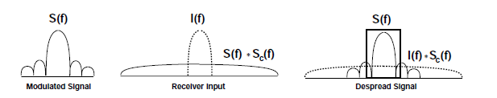
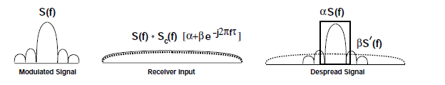
DS-SS
Rechazo de Interferencia
Reduccion de ISI
La señal de de-spreading esta sincronizada con el primer path
Respuesta del canal
Señal recibida
ISI es eliminado/minimizado
Es el producto de los códigos fuera de sincronismo→ la señal se mantiene expandida sobre toda la banda
Si se verifica

Slide 11
DS-SS
Eliminación de ISI
Ejemplo de Andrea Goldsmith

Slide 12
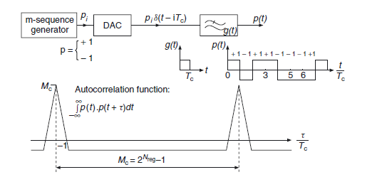

DS-SS: Proceso de de-spreading
Para revertir perfectamente el proceso de spreading por medio de un proceso de autocorrelacion, la función de autocorrelacion (ACF) deberá verifica:
En la practica, este requerimiento solo puede ser aproximado. Un grupo de códigos, PN codes (códigos pseudo-aleatorios) verifican:

Slide 13
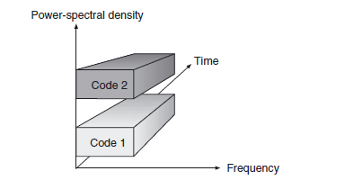

Spreading: Acceso multiusuario
CDMA (code-división multiple access) explota las características del proceso de spreading para obtener capacidad multiusuario.
A cada usuario se le asigna un código de spreading y pueden transmitir en forma simultanea sobre un único ancho de banda.
En el receptor, la señal deseada es recuperada correlacionando la señal recibida con el código del usuario de interés.
El nivel de interferencia residual de los otros usuarios es determinada por la función de correlacion cruzada (CCF)
Idealmente debe verificarse:

Slide 14
Spreading: Acceso multiusuario
Las secuencias de spreading deben ser ortogonales para verificar:
Si las secuencias NO son ortogonales, el nivel de reducción de interferencias es finito.
El rechazo a la interferencia esta dado por la relación ACF/CCF.
La elección de los códigos de spreading definen el desempeño de CDMA
CDMA requiere un adecuado control de potencia para que los niveles de interferencia residual no afecten el desempeño del sistema.
La elección de los códigos de spreading es clave para alcanzar un adecuado desempeño del sistema

Slide 15

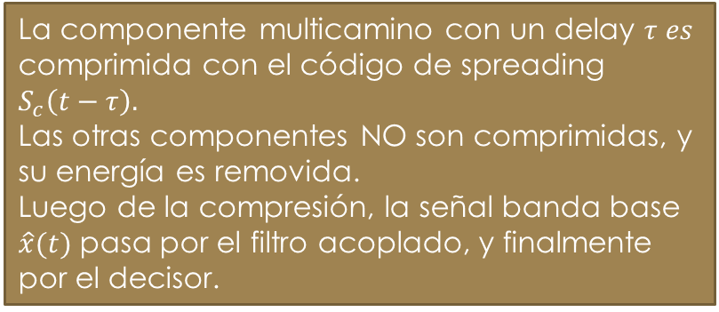
DS-SS: modelado
Banda-base
La componente multicamino con un delay $τ es$
comprimida con el código de spreading $S_{c}\left(t−τ\right).$
Las otras componentes NO son comprimidas, y su energía es removida.
Luego de la compresión, la señal banda base $\hat{x}(t)$ pasa por el filtro acoplado, y finalmente por el decisor.
Pulso de forma
Si no existe multicamino y no hay interferencia, y $τ=0 (en sincronismo)$
Pulso rectangular

Slide 16
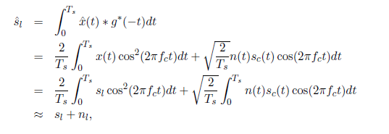

DSS: modelado
La salida del filtro acoplado será:
Interferencia=0
Canal AWGN
Sincronismo ideal
Considerando interferencia

Slide 17
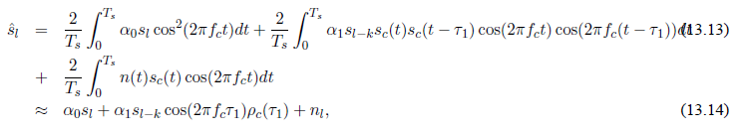
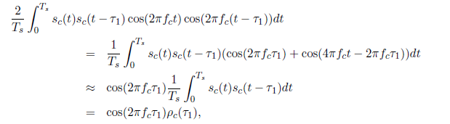
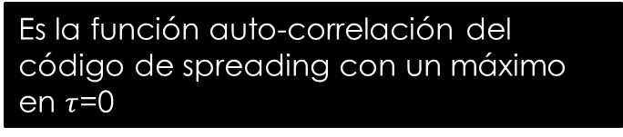
DSS: modelado
Considerando canal multi-camino
ISI=0
Es la función auto-correlación del código de spreading con un máximo en $τ$=0

Slide 18
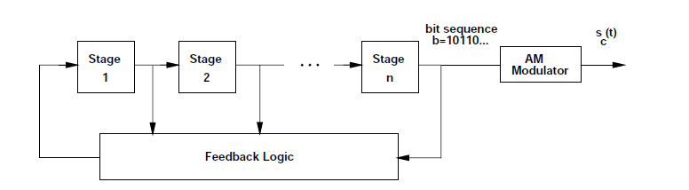
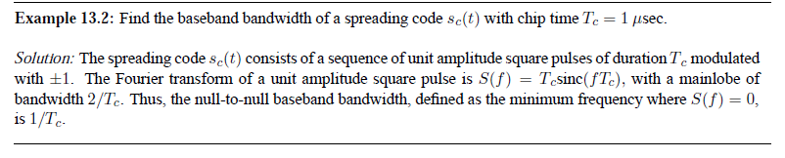
Códigos de spreading
Los códigos son diseñados para minimizar la ISI
Códigos random
Códigos pseudo-random
Códigos secuencias-m
Los códigos son generados en forma determinística. Generalmente se utiliza un registro de desplazamiento con realimentación para generar la secuencia b de 1 y 0s.
La secuencia binaria es denominada: secuencia de chip y es utilizada para modular un tren de pulsos cuadrados de duración Tc con amplitud 1 para el bit 1, y amplitud -1 para el bit 0.
En dominio frecuencia, el código de spreading resultante Sc(t) es una función del tipo Sinc.

Slide 19
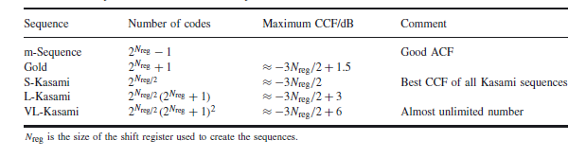
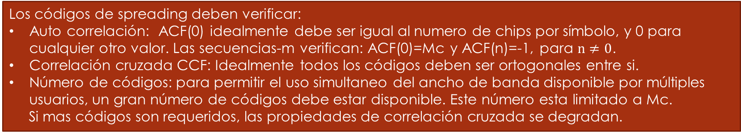
Códigos de spreading
La secuencia de bits es una secuencia aleatoria que debe cumplir ciertos requisitos para obtener un adecuado código de spreading.
Una secuencia aleatoria consiste de valores de bit i.i.d con probalidad de ½.
Cualquier secuencia aleatoria de longitud N ( de gran tamaño) cumple con las propiedades requeridas para un código de spreading.
Los códigos de spreading deben verificar:
Auto correlación: ACF(0) idealmente debe ser igual al numero de chips por símbolo, y 0 para cualquier otro valor. Las secuencias-m verifican: ACF(0)=Mc y ACF(n)=-1, para $n≠0$.
Correlación cruzada CCF: Idealmente todos los códigos deben ser ortogonales entre si.
Número de códigos: para permitir el uso simultaneo del ancho de banda disponible por múltiples usuarios, un gran número de códigos debe estar disponible. Este número esta limitado a Mc.
Si mas códigos son requeridos, las propiedades de correlación cruzada se degradan.
Códigos de spreading

Slide 20
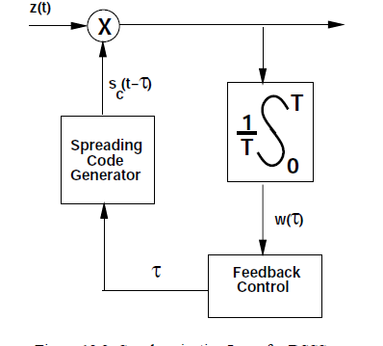

Sincronismo
El sincronizador debe alinear el temporizado del código de spreading del RX con el código de spreading asociado con uno de los componentes multicamino que llegan al receptor.
El objetivo es ajustar $τ$ del generado de spreading hasta que $w(τ)$ alcanza su valor pico→ sistema sincronizado

Slide 21
CODIGOS DE SPREADING
CODIGOS ORTOGONALES: Verifican
WALSH-HADAMARD (requiere sincronismo)
CODIGOS NO-ORTOGONALES: No verifican
No existen códigos ortogonales para sistemas asincrónicos!!
Codigos gold
Codigos Kasami

Slide 22

Receptor RAKE
Canal efectivo
Código Tx
Código Rx
La salida del de-spreader tendrá múltiples picos.
Cada pico estará asociada a cada componente multi-camino (espaciadas en tiempo >Tc) que el receptor pueda resolver.
Cada uno de estos picos contiene información de la señal original→ combinados adecuadamente →mejoran la señal recuperada.
El receptor RAKE “colecta” la energía de los diferentes caminos, los pesa en forma adecuada y los combina.
RAKE brinda DIVERSIDAD!!

Slide 23
Receptor RAKE-Ejemplo
BPSK
Canal plano

Slide 24
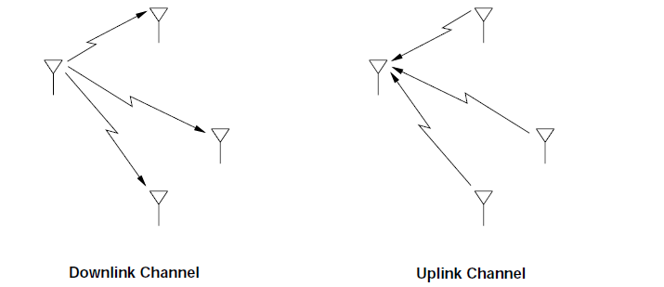
Sistemas multiusuario
A cada usuario se le asigna una secuencia de spreading
Las señales se superponen en tiempo y frecuencia
Todas las señales transmitidas son sincrónicas
Todas las señales transmitidas son asincrónicas

Slide 25


Sistemas multiusuario
Para eliminar interferencia
Correlación cruzada de los códigos de spreading
Usuarios sin sincronismo
Usuarios en sincronismo
Gold Codes
Kasami Codes
Walsh-Hadamard codes

Slide 26

Canal downlink
Transmisor (estación base)
De-spreading
La señal banda base es la combinación de la señal de cada usuario
La señal banda base es multiplicada por la portadora para obtener la señal pasabanda.
Esta señal pasa por el canal hk y se le adiciona ruido AWGN

Slide 27
Canal downlink
Transmisor (estación base)
La salida del demodulador del usuario k será
De-spreading
ruido
Señal deseada

Slide 28
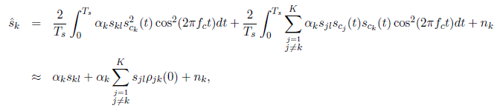

Canal downlink
Señal de interés
Correlación cruzada con offset de tiempo =0 (sincrónicos)
Interferencia multiusuario
El nivel de MUI dependerá del código utilizado !!
La relación señal a interferencia puede expresarse como:
Chequear!

Slide 29

Canal uplink
El canal del usuario k introduce un delay $τ_{k}$

Slide 30
Canal uplink
La señal recibida es llevada a banda base, sincronizada y multiplicada por el código de spreading del usuario correspondiente
SOI
interferencia

Slide 31
Canal uplink
La señal interferencia será:
Para obtener una reducción de la interferencia, la correlación cruzada entre los códigos debe ser pequeña
Correlación cruzada de usuarios NO sincronizados
Los códigos ortogonales como Walsh-Hadamard requieren sincronismo→NO APTOS PARA UPLINK !!

Slide 32
Canales DSS

Slide 33
Canales DSS- asignación

Slide 34
Canales DSS no-solapados

Slide 35
Canales DSS- mascara espectral

Slide 36
Detección multiusuario
Las señales interferente en sistemas CDMA no deben ser tratadas como ruido.
Si los códigos de spreading son conocidos, las señales interferentes pueden ser obtenidas y mitigar el efecto de la interferencia multiusuario (MUI).
Existen diversas técnicas para recuperar las señales en sistemas multiusuario
LINEALES
Receptor de de-correlación
Receptor MMSE
NOLINEALES
Máxima verosimilitud
Cancelamiento sucesivo
Cancelamiento paralelo

Slide 37


Detectores Lineales
El receptor aplica el código de de-spreading de cada usuario a la señal recibida.
La salidas $Y_{1}{,Y}_{2},…,Y_{K}$ son combinadas linealmente (matriz T).
Este proceso de combinación es equivalente a un filtrado realizado para eliminar la interferencia (similar a ecualización linear para eliminar ISI)
RECEPTOR DE DECORRELACION:
Es equivalente al ecualizador zero-forcing.
La señal es recuperada filtrando la señal recibida:
R: matriz de correlación que incluye antenas y/o diversidad por retardos
Simple de implementar
La matriz R debe ser conocida
Efectos de incremento de ruido (similar a ZF)

Slide 38

Detectores Lineales
Receptor MMSE
En forma similar al ecualizador MMSE, el detector multiusuario MMSE hace un balance entre la eliminación de la MUI y el incremento del ruido

Slide 39

Detectores No-Lineales
Detector de Máxima verosimilitud
El Maximum-likelihood sequence estimation (MLSE) es el detector óptimo (Verdú, 1984)
Para usuarios CDMA sincronizados, se debe realizar una búsqueda sobre$2^{K}$combinaciones de símbolos transmitidos
Los components de R son las correlaciones cruzadas entre los diferentes codigos s_{k}(t)
W es una matriz diagonal donde cada componente W_{k,k} expresa la ganancia del canal c_{k} para el usuario k^{th} .
MUY COMPLEJO PARA IMPLEMENTACIONES PRÁCTICAS!!
Se usa como referencia para testear el desempeño de otras técnicas.

Slide 40
Detectores NO-Lineales
Cancelador Serie
Detecta los usuarios con niveles de potencia decrecientes.
Detecta el usuario con mayor potencia, y lo resta de la señal incidente.
Luego detecta el 2do usuario con mayor potencia de la señal resultante, y lo resta….
El proceso se repite hasta que el ultimo usuario es recuperado
Detecta el usuario mas potente-→aplica el spreading correspondiente →lo resta a la señal incidente

Slide 41
Detectores NO-Lineales
Cancelador paralelo
En lugar de sustraer la interferencia en forma serie,
se realiza el cancelamiento de todos los usuarios en forma simultanea.
PASO 1
Se realiza una decisión para todos los usuarios basado en la señal recibida original
PASO 2
Todas las señales son re-spread y las contribuciones de todos los interferentes son restadas a la original.
En el caso del usuario 1, los interferentes son usuarios 2…k
Para el usuario 2, los interferentes son 1,3,4,…,
Para el usuario ….
PASO 3
Se realiza una nueva “decisión” a partir de la nueva señal “limpiada” (cleaned up).
Se repite Paso 2 hasta que no aparezcan mas cambios en las decisiones.

Slide 42
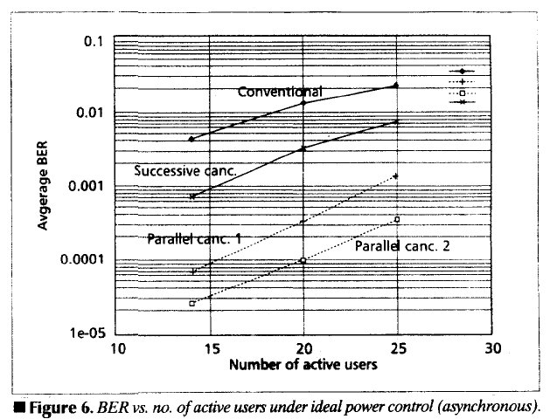
Desempeño de detectors MUD

Slide 43
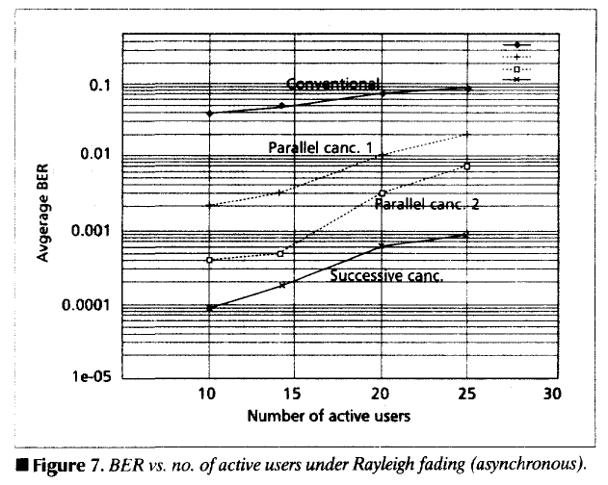
DESEMPEÑO DE DETECTORES MUD

Slide 44
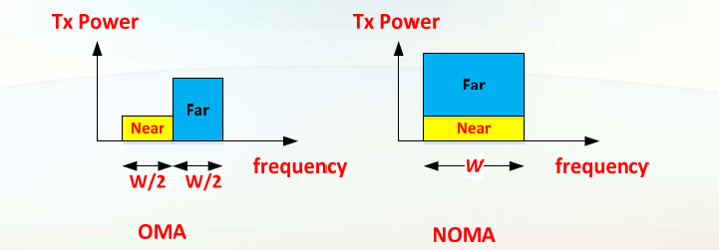
Técnicas de acceso MU – 5G
Tecnicas de acceso multiples en 5G
OMA: técnicas de acceso ortogonales
TDMA, FDMA, OFDMA, CDMA
NOMA: no ortogonales
Power domain MA, IDMA, PDMA,…

